Slide 1
arsitektur Sistem pakar
Safitri Jaya, S.Kom, M.T.I

Slide 2
Beberapa aplikasi sistem pakar yang terkenal
MYCIN
merupakan program interaktif yang melakukan diagnosis penyakit miningitis dan infeksi bacremia serta memberikan rekomendasi terapi antimikrobia
Data masukan : usia, riwayat kesehatan, hasil laboratorium

Slide 3
Beberapa aplikasi sistem pakar yang terkenal
DENDRAL
Merupakan aplikasi yang dibuat untuk mempelajari pembentukan hipotesis dan penemuan dalam sains. Lebih khususnya adalah untuk membantu ahli kimia organik dalam mengidentifikasi molekul organik yang tidak diketahui, dengan menganalisis spektrum massa mereka dan menggunakan pengetahuan kimia.

Slide 4
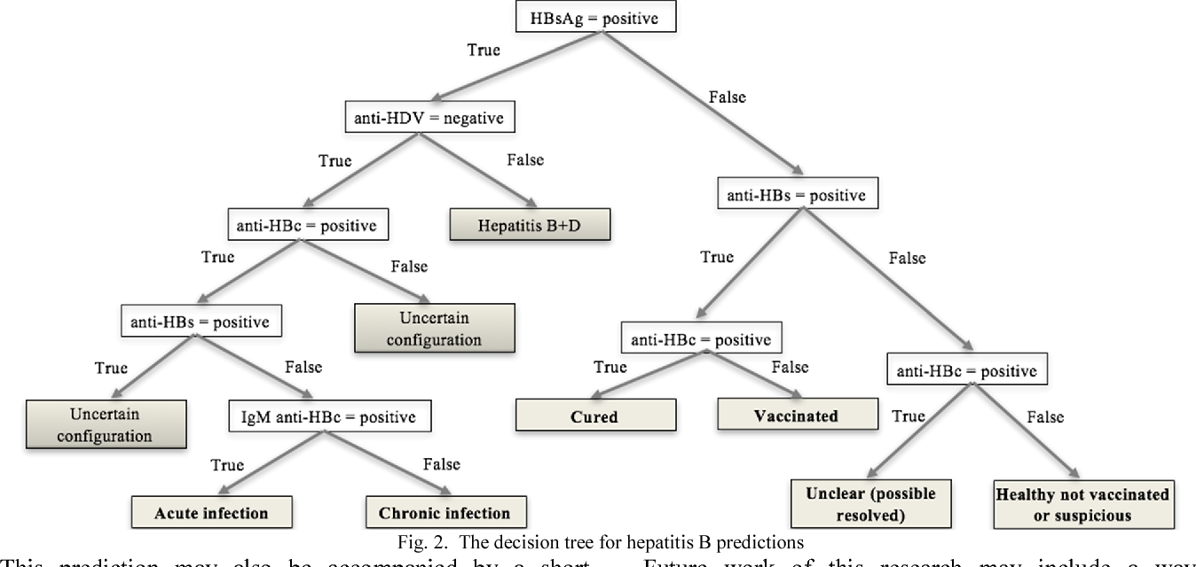
Contoh pohon keputusan untuk memprediksi penyakit hepatitis b

Slide 5
Perbedaan
Sistem Konvensional
Sistem Pakar
Informasi dan pemrosesannya biasanya jadi satu dengan program
Program tidak pernah salah (kecuali pemrogramnya yang salah)
Biasanya tidak bisa menjelaskan mengapa suatu input data itu dibutuhkan atau bagaimana output itu diperoleh
Eksekusi dilakukan langkah demi
Basis pengetahuan merupakan bagian terpisah dari mekanisme inferensi
Program bisa saja melakukan kesalahan
Penjelasan adalah bagian terpenting dari sistem pakar
Eksekusi dilakukan pada keseluruhan

Slide 6
Pengguna terkait
Pakar
Perekayasa Pengetahuan
Pengguna

Slide 7
Area permasalahan aplikasi sistem pakar
Interpretasi
Yaitu pengambilan keputusan dari hasil observasi, diantaranya : pengawasan, pengenalan ucapan, analisis citra, interpretasi sinyal, dan beberapa analisis kecerdasan
Prediksi
Memprediksi akibat-akibat yang dimungkinkan dari situasi-situasi tertentu, diantaranya peramalan, prediksi demografis, peralaman ekonomi, prediksi lalulintas, estimasi hasil, militer, atau peramalan keuangan.
Diagnosis
Menentukan sebab malfungsi dalam situasi kompleks yang didasarkan pada gejala-gejala yang teramati, diantaranya : medis, elektronis, mekanis, dan diagnosis perangkat lunak

Slide 8
Area permasalahan aplikasi sistem pakar
Desain
Perencanaan
Merencanakan serangkaian tindakan yang akan dapat mencapai sejumlah tujuan dengan kondisi awal tertentu, diantaranya : perencanaan keuangan, manajemen proyek
Perbaikan
Menentukan sebab malfungsi dalam situasi kompleks yang didasarkan pada gejala-gejala yang teramati, diantaranya : medis, elektronis, mekanis, dan diagnosis perangkat lunak
Menentukan konfigurasi komponen-komponen sistem yang cocok dengan tujuan-tujuan kinerja tertentu, diantaranya : perancangan bangunan

Slide 9
tugas
Buatlah rancangan sistem pakar menggunakan slide presentasi dengan rincian sebagai berikut :
Nama aplikasi, bidang kepakaran, pakar, deskripsi
Brainstorming kepakaran
Mapping gejala dengan kelompok kepakaran (miss : gejala terhadap penyakit, gejala terhadap penyebab, gejala terhadap solusi)
Pohon keputusan berdasarkan hasil mapping pada no 3

Slide 10
contoh
Gejala | Kerusakan pada Komputer
 | Motherboard | Memory | Harddisk | Monitor
Komputer sering tidak merespon (not responding) | √
Tampilan layar komputer stuck (mentok) di boot screen | √ |  |  | √
Komputer sering mati dengan sendirinya | √
Kinerja komputer menurun |  | √
Komputer suka re-start secara tiba-tiba |  | √
Layar komputer berkedip dengan layar biru dengan teks putih sebelum restart |  | √ |  | √

